Slide 1
Тема 5. Особливості оцінювання навчальних досягнень учнів
1. Мета і цілі оцінювання у сучасній школі. Основні аспекти процесу оцінювання.
2. Формувальне та підсумкове оцінювання. Алгоритм діяльності вчителя щодо організації формувального оцінювання. Інструментарій формувального оцінювання.
3. Технологія портфоліо.

Slide 2
Завдання
Згадайте свою першу погану оцінку.
Які емоції ви тоді відчули? Запишіть їх на аркуші паперу.
Аркуш після цього треба зім'яти та викинути у смітник.

Slide 3
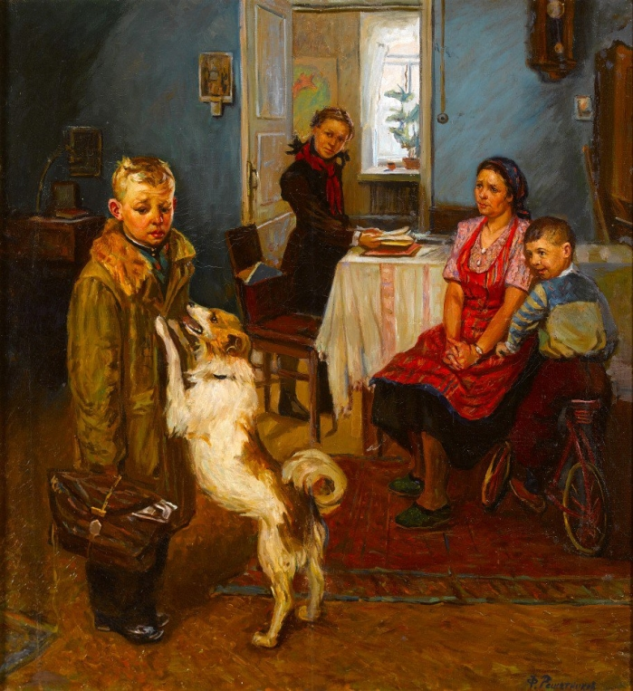
Федір Решетніков «Знову двійка»

Slide 5
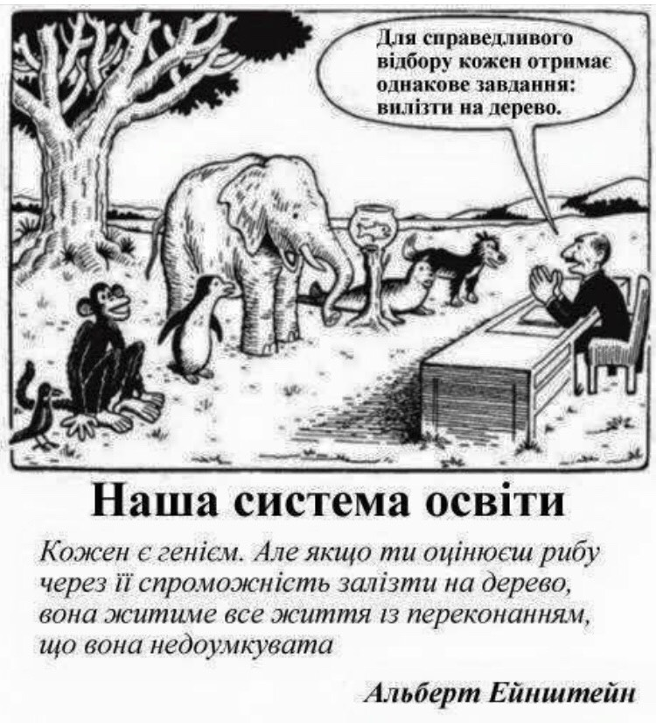
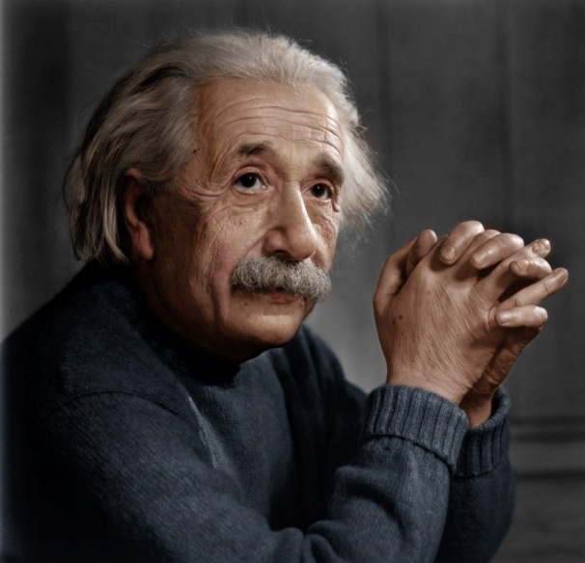

Slide 6
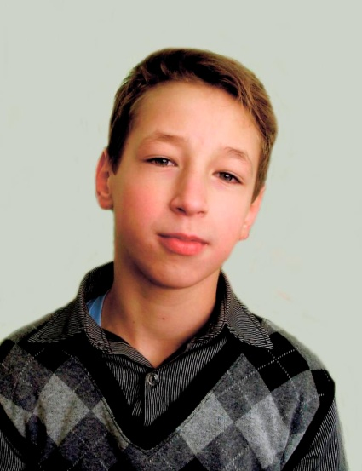
Чи потрібні в школі оцінки?
- Оцінки потрібні, якщо вони хороші. І не потрібні, якщо погані.
- Коли я був у 4-му класі, оцінки були мені важливі. Зараз мені однаково. Їх ставлять несправедливо. І все залежить від того, подобаєшся ти вчителю, чи ні.
- В будь-якому випадку необхідно відстежувати, наскільки досконало засвоєний матеріал. Але в нинішньому варіанті оцінки “не працюють” через суб'єктивність.

Slide 7
1. МЕТА І ЦІЛІ ОЦІНЮВАННЯ У СУЧАСНІЙ ШКОЛІ
В англійській мові є два слова, які позначають оцінювання:
assessment та evaluation. Українською їх перекладають одним словом – оцінювання.
ASSESSMENT в українській трактують як оцінювання “формувальне”, “формативне”, “формуюче”, “формаційне”, “розвивальне”, “аналітичне” тощо.
EVALUATION перекладають як “традиційне”, “підсумкове”, “сумативне” оцінювання.

Slide 8
1. Assessment оцінює процес, а evaluation – результат навчання. 2. Формувальне і підсумкове оцінювання підпорядковані різним цілям: формувальне оцінювання (assessment) має на меті підвищити якість; підсумкове оцінювання (evaluation) має на меті оцінити якість.
Формувальне оцінювання (assessment): | Обидва: | Підсумкове оцінювання:
Оцінює процес | Вимагають критеріїв Застосовують засоби вимірювання Є доказовими | Оцінює результат
Завжди є позитивним |  | Виносить оціночне судження
Індивідуалізоване |  | Застосовується відповідно до стандартів
Є ціннісним |  | Показує недоліки
Дає зворотний зв’язок

Slide 9
Формувальне оцінювання
За формувальним оцінюванням відстежується особистісний розвиток дитини та перебіг опановування нею навчального досвіду як основи компетентності.
Таке оцінювання дає змогу досягти кількох цілей:
-вибудовувати індивідуальну траєкторію розвитку учнів;
-оцінити або визначити досягнення дітей на кожному з етапів освітнього процесу;
-вчасно виявляти проблеми й запобігати їх нашаровуванню;
-мотивувати учнів до прагнення здобути максимально можливі результати;
-виховувати ціннісні якості особистості, бажання навчатися, відсутність побоювання помилитися, переконання у своїх можливостях і здібностях.

Slide 10
Цілі оцінювання
Потрібно порівнювати наявний рівень сформованості компетентності з очікуваними результатами.
Оцінювання є частиною процесу навчання і має розглядатися як серія дій, а не одноразовий захід.
Процес оцінювання дає можливість виявити дітей, які можуть потребувати додаткової підтримки в освітньому процесі внаслідок різних обставин – порушень психофізичного розвитку, інших соціальних та економічних чинників.
Результати оцінювання можуть визначати необхідність продовження чи зміни у підходах до методів викладання.
Оцінювання може також визначати частини навчальної програми, які потребують перегляду.
Результати оцінювання є чудовою інформацією для обговорення її з батьками дитини під час індивідуальних зустрічей.
Оцінювання може використовуватися учнями для визначення сфер, які потребують поліпшення знань чи вмінь і допомагають їм краще підготуватися до наступного оцінювання у цій сфері.

Slide 11
КОЛИ ПОЧИНАТИ ОЦІНЮВАННЯ?
Починати оцінювання потрібно у перший шкільний день, якщо не раніше!
При цьому вчитель відповідає на такі запитання:
Які знання і вміння мають учні?
Якими є їхні навчальні стилі (наприклад, який спосіб сприйняття інформації переважає)?
Якими є їхні інтереси?

Slide 12
СПОСТЕРЕЖЕННЯ І ЗАПИСИ
Записи спостережень у класі, записи життєвих випадків, портфоліо зі зразками дитячих робіт, опитувальники батьків та інтерв’ю з батьками – все це забезпечує вагомі джерела для оцінювання прогресу дітей у школі.
Спостереження за розвитком дитини дають можливість для вчителя внести зміни до навчального плану відповідно до індивідуальних особливостей дітей та індивідуалізувати навчальні заняття.

Slide 13
ДІТИ З ОСОБЛИВИМИ ОСВІТНІМИ ПОТРЕБАМИ
Фахівці зможуть допомогти вчителю у здійсненні необхідних адаптацій і модифікацій, а також, за потреби, у розробленні індивідуальної програми розвитку.

Slide 14
ОСНОВНІ АСПЕКТИ ПРОЦЕСУ ОЦІНЮВАННЯ
1. Вербальне оцінювання
Використовуючи словесне оцінювання, варто пам’ятати, що вчитель має оцінювати результат роботи, а не особистісні якості дитини, її пізнавальні процеси (увагу, сприймання, пам’ять, мислення), темп роботи.
Результат роботи потрібно підкреслювати не лише в розгорнутому словесному оцінюванні, а й у лаконічних висловлюваннях
Наприклад, «я задоволена тим, як ти написав» – краще, ніж «молодець», оскільки в першому випадку оцінюється те, що виконав учень, а в другому – його особистість.

Slide 15
2. Відстеження індивідуальних досягнень учнів
3. Надання зворотного зв’язку
Важливо пам’ятати, що зворотний зв’язок має позитивний характер, є конкретним і значущим. Він не має бути порожньою похвалою на кшталт: «Це найкраща думка, яку я коли­небудь чула!», адже діти можуть здогадатися, що насправді це не так. Вчитель також має уникати загальних суджень, таких як «хороший», «поганий».

Slide 16
Якими можуть бути інструменти зворотного зв’язку?
«Долоньки»
Під час пояснення якогось завдання учням пропонують дати
сигнал певним кольором вирізаної з цупкого паперу долоньки: білий – «усе зрозуміло» або «впораюсь самостійно», червоний – «потрібно пояснити ще раз» або «потрібна допомога».
«Світлофор»
Учитель домовляється з учнями, що вони час від часу подаватимуть незвичні сигнали: якщо під час виконання завдання все зрозуміло і дається легко, то на полі зошита учні малюють зелений кружок; якщо мають якусь перешкоду чи сумнів – жовтий; якщо не знають, як виконувати, – червоний.
«Ліхтарик»
Сигнал подібний до попереднього, але використовується для реагування учнями на вже виконане завдання: на полі робочої сторінки учні малюють вертикальну лінію («стовп» ліхтаря) й позначають на ній кружком («плафон» чи якась інша фігура) рівень успішності – кружок угорі означає, наприклад, що роботою задоволений/на, вона, на думку дитини, виконана добре; посередині – є сумніви, варто щось поліпшити; внизу – не задоволений/на роботою, відчуває труднощі.

Slide 17
Якими можуть бути інструменти зворотного зв’язку?
«Однохвилинне есе»
Техніка, яка використовується з метою представлення учнями зворотного зв’язку про вивчене з теми. Для написання есе вчитель може поставити такі запитання: Що найголовніше ти дізнався сьогодні? Які питання залишилися для тебе незрозумілими?
«Трихвилинна пауза»
Учитель надає учням трихвилинну паузу, яка дає можливість учням обдумувати поняття, ідеї уроку, пов’язати з попереднім матеріалом, знаннями, досвідом, а також визначитися із незрозумілими моментами.
Я змінив/змінила своє ставлення до….
Я дізнався/дізналася більше про….
Я здивувався/здивувалася тому, що …
Я відчув/відчула…
Я ставився/ставилася до …
«Дві зірки й побажання» (взаємооцінювання)
Застосовується для оцінювання творчих робіт учнів, творів, есе. Учитель пропонує перевірити роботу однокласника. Коли учні коментують роботи один одного, вони не виставляють оцінки, а вказують на два позитивні моменти – «дві зірки» – і на один момент, який потребує доопрацювання – «побажання»
Техніка «Тижневий звіт»
У кінці навчального тижня кожному учневі пропонується дати відповіді на запитання «Чому я навчився за тиждень?», «Що для мене залишилося нез’ясованим?», «Які запитання я б поставив учням, якби був учителем?» тощо

Slide 18
3. ТЕХНОЛОГІЯ ПОРТФОЛІО
забезпечує вчителя обґрунтованою інформацією про процес і результати навчальної діяльності учня
вважається «аутентичним», тобто істинним, найбільш наближеним до реального оцінювання
Портфорліо – це спеціально спланована та організована індивідуальна добірка матеріалів і документів, яка демонструє зусилля, динаміку і досягнення учнів у різних сферах.

Slide 19
ЩО ТАКЕ ПОРТФОЛІО
Може містити роботи,
які відбирають педагог,
дитина та батьки
Спосіб фіксування,
Систематичне
накопичення та оцінки
збирання робіт дитини,
індивідуальних досягнень
що проводять із певною
учня протягом певного
метою
періоду навчання
ПОРТФОЛІО
Його збирання
має бути постійним
Відображає
процесом – так роботи
сильні сторони дитини,
зможуть відображати
а також її потреби
зусилля дитини, її прогрес
та навчальні досягнен­
ня за певний період
часу
З допомогою
портфоліо можна
дізнатися хід мислення
Має відображати
дитини і спланувати
щоденні види діяльності
відповідні стратегії
дитини
та методи роботи
з нею

Slide 20
Види портфоліо
Робоче (загальне) портфоліо
До його створення долучаються усі: вчитель, учень, батьки. Добираються як поточні роботи, так і зразки підсумкових робіт.
Позитивними сторонами цього виду портфоліо є те, що воно найбільш точно відображає щоденний прогрес розвитку дитини.
Слабкими сторонами є те, що воно може містити дуже багато різних зразків робіт і створювати ситуацію, коли тільки педагог бере на себе відповідальність за його наповнення. Щоб уникнути цього, потрібно утримувати портфоліо в доступному для дитини місці.

Slide 21
Види портфоліо
Демонстраційне (учнівське) портфоліо
Демонстраційне (учнівське) портфоліо містить лише найкращі роботи учня, які обирає він сам.
Такий вид портфоліо є досить сильною мотивацією для дитини виконувати роботи, що демонструють її найкращі здібності.
Слабкою стороною демонстраційного портфоліо є те, що у більшості випадків воно може не відображати щоденної діяльності дитини. Наприклад, для дитини з особливими освітніми потребами таке портфоліо не показує її слабких місць та сфери, де потрібна додаткова допомога.

Slide 22
Види портфоліо
Портфоліо вчителя
Таке портфоліо містить контрольні (тестові) завдання і зразки робіт, вибрані самим учителем.
До вчительського портфоліо вкладають продукти навчальної діяльності, які засвідчують її динаміку, а не тільки абсолютні оцінки.

Slide 23
Як виглядає портфоліо учня початкової школи?
• Передусім воно має бути яскравим, можливо, пов’язане з улюбленими мультиплікаційними героями дитини.
• Учнівське портфоліо має відображати усі досягнення дитини; позитивні емоції, виражені у творчих роботах тощо.
• Створення учнівського портфоліо допоможе вчителю більше дізнатися про дитину.

Slide 24
Структура учнівського портфоліо
Титульний аркуш «Це Я».
«Мої фотографії».
«Моя сім’я».
«Що я вмію і люблю робити».
«Мій режим дня».
«Мої досягнення і плани».
«Моя зайнятість у гуртках, секціях і клубах».
«Моя творчість»
«Мої малюнки»
«Мої успіхи в навчанні»

